Slide 1
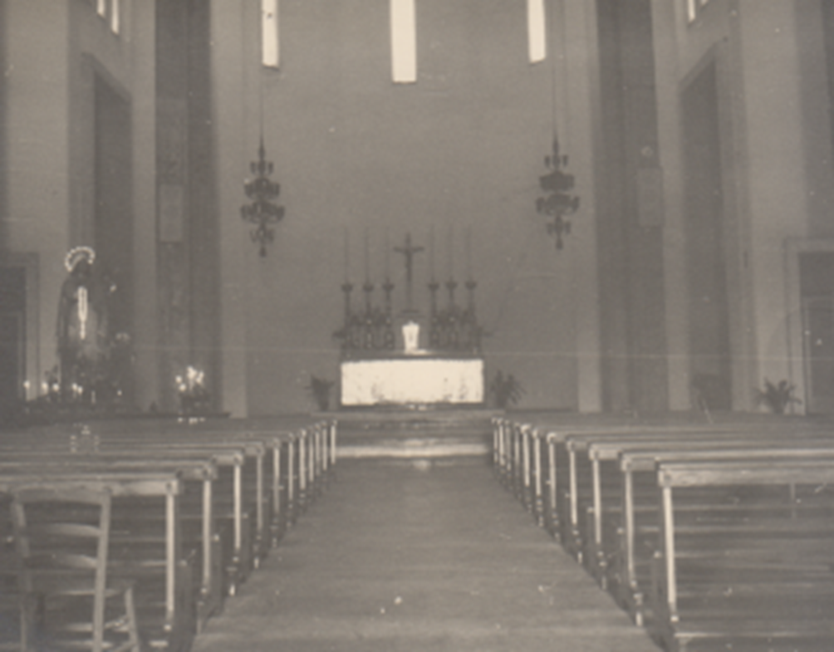
Il tabernacolo con porticina in onice

Slide 2
Arrivo dei banchi in rovere di Slavonia.

Slide 3
Iniziale sistemazione dell’altare della Madonna.

Slide 4
Alcuni tra i primi segni di devozione a Maria.

Slide 5
Iniziale sistemazione dell’altare di San Girolamo.

Slide 6
Iniziale sistemazione della cappella di San Girolamo.

Slide 7
Iniziale sistemazione della statua di Sant’Antonio.

Slide 8
1956. Gruppo di San Girolamo, f.lli Santifaller di Ortisei, dono del P. Provinciale, P. Giovanni Venini.

